Slide 1
La prévention,
ça marche!
Reproduction interdite
sans autorisation

Slide 2
ACCUEIL ET PRÉSENTATION
Horaire
Présentation de l’organisme.
La violence, ça vient d’où?
Comment prévenir la violence (3 facteurs)?
Discipline positive
Description des ateliers pour enfants
Comment reconnaître un enfant victime de violence?
Comment aider un enfant?
Ressources du milieu et DPJ.
Conclusion.

Slide 3
Capsule

Slide 4
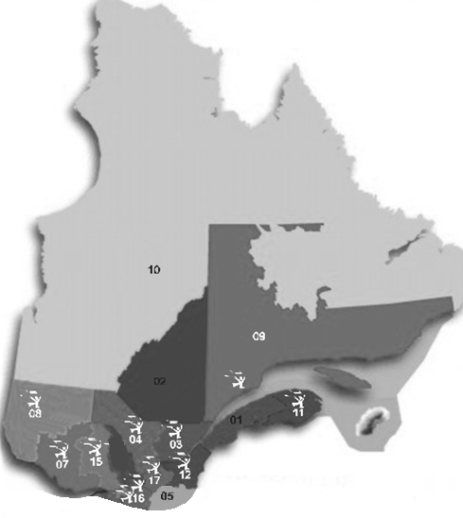
ACCUEIL ET PRÉSENTATION
10 organismes
au Québec
www.espacesansviolence.org

Slide 5
ACCUEIL ET PRÉSENTATION
ESPACE Bois-Francs au Québec depuis
1987
Prévenir toutes les formes de violence faite aux enfants
3 volets
Personnel
Parents
Enfants

Slide 6
ACCUEIL ET PRÉSENTATION
Objectifs
Outiller les adultes et les enfants à savoir reconnaître la violence.
Donner des moyens concrets pour y faire face.
Développer un réseau d’entraide.

Slide 7
La vulnérabilité des enfants face à la violence dans notre société
Le manque d’information
La dépendance envers les adultes
L’isolement social

Slide 8
PRÉVENTION AU QUOTIDIEN ET DISCIPLINE POSITIVE
Capsule discipline positive

Slide 9
PRÉVENTION AU QUOTIDIEN ET DISCIPLINE POSITIVE
Les cinq «C»: Établir des règles….
Claires et sécurisants
Concrètes et réalistes
Constantes et prévisibles
Cohérentes
Conséquences logiques

Slide 10
Capsule

Slide 11
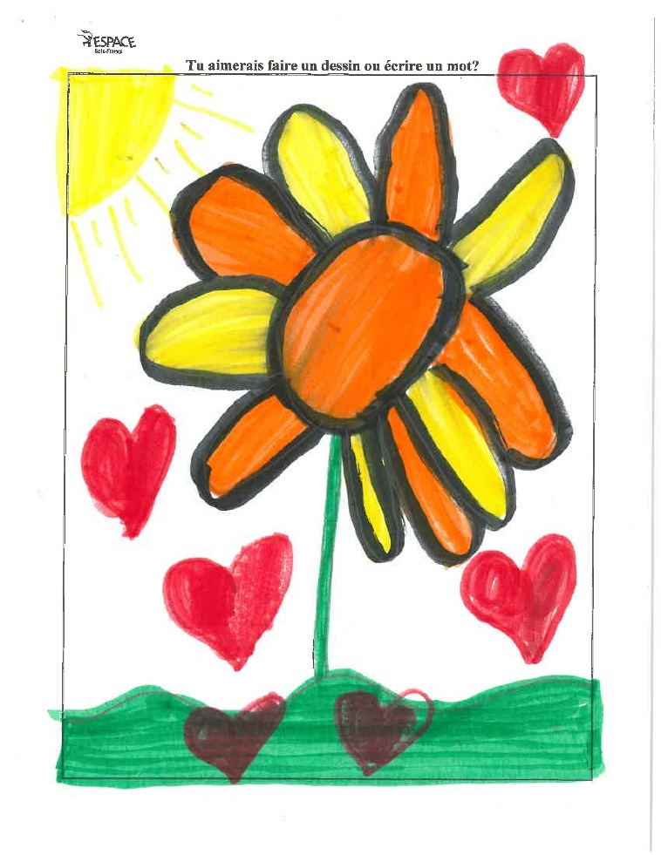
Description de l’atelier pour enfants
L’atelier préscolaire
Jour 1
Jour 2
Jour3

Slide 12
Pistes pour vérifier si un-e enfant est victime de violence
Les facteurs de stress
Dans ses relations interpersonnelles
Au niveau physique
Au niveau émotionnel
Dans ses activités et habitudes
Dans des comportements autodestructeurs

Slide 13
Capsule

Slide 14
Quand l’enfant se confie à vous
Restez calme et parler dans un endroit tranquille;
Lui dire qu’il est courageux et qu’il fait bien de demander de l’aide;
Écouter et croire l’enfant;
Utiliser le même langage;
Ne pas faire de promesses;
Mettre au courant l’enfant des actions que vous allez entreprendre;
Faire comprendre à l’enfant l’importance de demander de l’aide(signalement si nécessaire).

Slide 15
QUAND L’ENFANT SE CONFIE À VOUS
Attitudes qui favorisent la confidence

Slide 16
Commentaires et questions
Commentaires et questions
Merci d’être là!
(819) 752-9711 www.facebook.com/espace.boisfrancs
www.espacesansviolence.org

